Slide 1
Java面向对象与设计模式
2019年应届生培训

Slide 2
面向对象
万物生， 一切皆对象

Slide 3
OOA 面向对象分析（分析问题）
OOD面向对象设计（定义问题）
OOP面向对象编程（解决问题）
Notes:
核心容器：核心容器提供 Spring 框架的基本功能。核心容器的主要组件是 BeanFactory，它是工厂模式的实现。BeanFactory 使用控制反转 （IOC） 模式将应用程序的配置和依赖性规范与实际的应用程序代码分开。
Spring 上下文：Spring 上下文是一个配置文件，向 Spring 框架提供上下文信息。Spring 上下文包括企业服务，例如 JNDI、EJB、电子邮件、国际化、校验和调度功能。
Spring AOP：通过配置管理特性，Spring AOP 模块直接将面向方面的编程功能集成到了 Spring 框架中。所以，可以很容易地使 Spring 框架管理的任何对象支持 AOP。Spring AOP 模块为基于 Spring 的应用程序中的对象提供了事务管理服务。通过使用 Spring AOP，不用依赖 EJB 组件，就可以将声明性事务管理集成到应用程序中。
Spring DAO：JDBC DAO 抽象层提供了有意义的异常层次结构，可用该结构来管理异常处理和不同数据库供应商抛出的错误消息。异常层次结构简化了错误处理，并且极大地降低了需要编写的异常代码数量（例如打开和关闭连接）。Spring DAO 的面向 JDBC 的异常遵从通用的 DAO 异常层次结构。
Spring ORM：Spring 框架插入了若干个 ORM 框架，从而提供了 ORM 的对象关系工具，其中包括 JDO、Hibernate 和 iBatis SQL Map。所有这些都遵从 Spring 的通用事务和 DAO 异常层次结构。
Spring Web 模块：Web 上下文模块建立在应用程序上下文模块之上，为基于 Web 的应用程序提供了上下文。所以，Spring 框架支持与 Jakarta Struts 的集成。Web 模块还简化了处理多部分请求以及将请求参数绑定到域对象的工作。
Spring MVC 框架：MVC 框架是一个全功能的构建 Web 应用程序的 MVC 实现。通过策略接口，MVC 框架变成为高度可配置的，MVC 容纳了大量视图技术，其中包括 JSP、Velocity、Tiles、iText 和 POI。

Slide 4
面向过程就是分析出解决问题所需要的步骤，然后用函数把这些步骤一步一步实现，使用的时候一个一个依次调用就可以了
面向对象是把构成问题事务分解成各个对象，建立对象的目的不是为了完成一个步骤，而是为了描叙某个事物在整个解决问题的步骤中的行为
面向过程vs面向对象

Slide 5
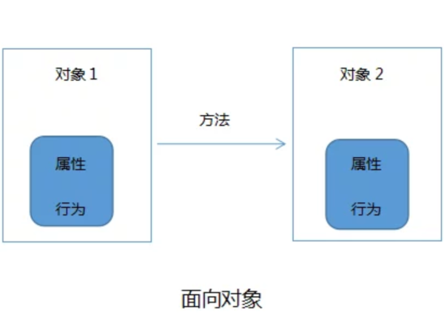
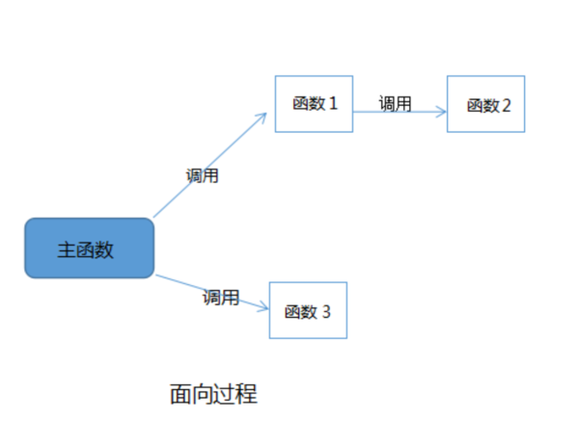

Slide 6
封装
封装最主要的功能在于我们能修改自己的实现代码，而不用修改那些调用我们代码的程序片段。
适当的封装可以让程式码更容易理解与维护，也加强了程式码的安全性。
封装的优点
1. 良好的封装能够减少耦合
2. 类内部的结构可以自由修改
3. 可以对成员变量进行更精确的控制
4. 隐藏信息，实现细节

Slide 7
代码示例
/* 文件名: EncapTest.java */
public class EncapTest{
private String name;
private String idNum;
private int age;
public int getAge(){
return age;
}
public String getName(){
return name;
}
public String getIdNum(){
return idNum;
}
public void setAge( int newAge){
age = newAge;
}
public void setName(String newName){
name = newName;
}
public void setIdNum( String newId){
idNum = newId;
}
}
/* F文件名 : RunEncap.java */
public class RunEncap{
public static void main(String args[]){
EncapTest encap = new EncapTest();
encap.setName("James");
encap.setAge(20);
encap.setIdNum("12343ms");
System.out.print("Name : " + encap.getName()+
" Age : "+ encap.getAge());
}
}

Slide 8
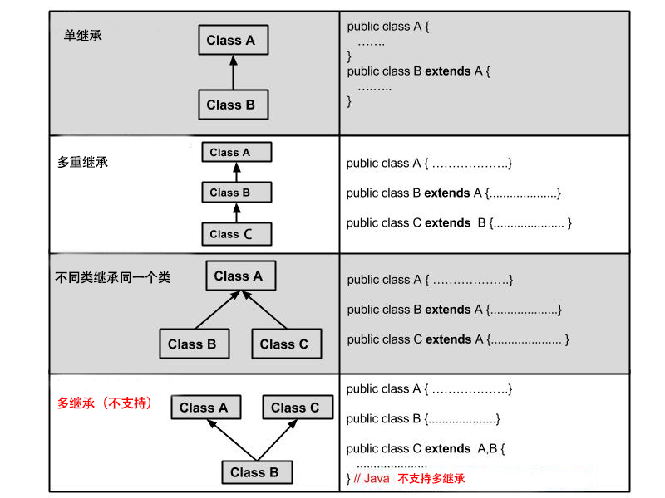
继承
继承就是子类继承父类的特征和行为，使得子类对象（实例）具有父类的实例域和方法，或子类从父类继承方法，使得子类具有父类相同的行为。
Notes:
“不要给我们打电话，我们会给你打电话(don‘t call us, we‘ll call you)”这是著名的好莱坞原则。在好莱坞，把简历递交给演艺公司后就只有回家等待。由演艺公司对整个娱乐项的完全控制，演员只能被动式的接受公司的差使,在需要的环节中，完成自己的演出。
好莱坞，一个让许多俊男靓女欲罢不能的地方。在通往成功的路上，有谁不愿意通过捷径而一炮而红，在这之中影视声色是许多人会尝试的方式之一。
不过，好莱坞不是一般的场所，它不是什么阿猫阿狗都可以进入的地方，他们不缺少俊男靓女。因此，如果你有一双俊俏的脸庞，你不要在他们面前显摆，他们不在乎。你可能会说，我的演技非常棒，哦，没用，这样的人在好莱坞遍地都是。
梦想进入好莱坞的人们，你们不要找好莱坞。那怎么办呢？答案是，让好莱坞来找你！
这就是非常著名的好莱坞原则。

Slide 9
代码示例
class Animal {
void eat() {
System.out.println("animal : eat");
}
}
class Dog extends Animal {
void eat() {
System.out.println("dog : eat");
}
void eatTest() {
this.eat(); // this 调用自己的方法
super.eat(); // super 调用父类方法
}
}
public class Test {
public static void main(String[] args) {
Animal a = new Animal();
a.eat();
Dog d = new Dog();
d.eatTest();
}
}

Slide 10
多态
多态是同一个行为具有多个不同表现形式或形态的能力。
多态就是同一个接口，使用不同的实例而执行不同操作，
多态性是对象多种表现形式的体现。
多态的优点
1. 消除类型之间的耦合关系
2. 可替换性
3. 可扩充性
4. 接口性
5. 灵活性
6. 简化性

Slide 11
示例代码
abstract class Animal {
abstract void eat();
}
class Cat extends Animal {
public void eat() {
System.out.println("吃鱼");
}
public void work() {
System.out.println("抓老鼠");
}
}
class Dog extends Animal {
public void eat() {
System.out.println("吃骨头");
}
public void work() {
System.out.println("看家");
}
}
public class Test {
public static void main(String[] args) {
show(new Cat()); // 以 Cat 对象调用 show 方法
show(new Dog()); // 以 Dog 对象调用 show 方法
Animal a = new Cat(); // 向上转型
a.eat(); // 调用的是 Cat 的 eat
Cat c = (Cat)a; // 向下转型
c.work(); // 调用的是 Cat 的 work
}
public static void show(Animal a) {
a.eat();
// 类型判断
if (a instanceof Cat) { // 猫做的事情
Cat c = (Cat)a;
c.work();
} else if (a instanceof Dog) { // 狗做的事情
Dog c = (Dog)a;
c.work();
}
}
}

Slide 12
设计模式
创建型模式、结构型模式、行为型模式

Slide 13
设计模式（Design pattern）是一套被反复使用、多数人知晓的、经过分类编目的、代码设计经验的总结。
介绍

Slide 14
设计模式分为四大类
创建型模式:
这些设计模式提供了一种在创建对象的同时隐藏创建逻辑的方式，而不是使用 new 运算符直接实例化对象。这使得程序在判断针对某个给定实例需要创建哪些对象时更加灵活。
结构型模式:
这些设计模式关注类和对象的组合。继承的概念被用来组合接口和定义组合对象获得新功能的方式。
行为型模式:
这些设计模式特别关注对象之间的通信。
J2EE 模式
这些设计模式特别关注表示层。这些模式是由 Sun Java Center 制定的。
设计模式的六大原则：
原则 | 解释
单一原则 （SRP） | 一个类只做一件事
开放-封闭原则（OCP） | 软件实体（类、模块、函数）可以拓展，但是不可修改
依赖倒转原则（DIP） | A.高层模块不应该依赖底层，两个都应该依赖抽。B.抽象不应该依赖细节，细节依赖抽象
里氏代换原则（LSP） | 子类型必须能够替换掉它们的父类型
迪米特法则（LoD） | 如果两个类不必直接通信，那么这两个类不应当发生直接的相互作用。如果其中一个类需要调用另一个类的某一个方法的话，可通过第三者发起这个调用
合成/聚合复用原则（CARP） | 尽量使用合成/聚合，尽量不要使用类继承
介绍

Slide 15
工厂模式（Factory Pattern）
抽象工厂模式（Abstract Factory Pattern）
单例模式（Singleton Pattern）
建造者模式（Builder Pattern）
原型模式（Prototype Pattern）
创建型模式

Slide 16
工厂模式
在工厂模式中，我们在创建对象时不会对客户端暴露创建逻辑，并且是通过使用一个共同的接口来指向新创建的对象。
优点
1、一个调用者想创建一个对象，只要知道其名称就可以了。
2、扩展性高，如果想增加一个产品，只要扩展一个工厂类就可以。
3、屏蔽产品的具体实现，调用者只关心产品的接口。

Slide 17
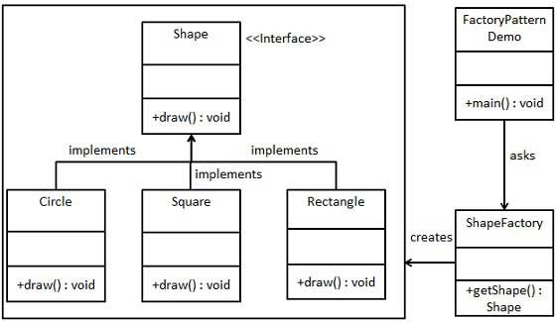
实现
将创建一个 Shape 接口和实现 Shape 接口的实体类。下一步是定义工厂类 ShapeFactory。
FactoryPatternDemo，我们的演示类使用 ShapeFactory 来获取 Shape 对象。它将向 ShapeFactory 传递信息（CIRCLE / RECTANGLE / SQUARE），以便获取它所需对象的类型。

Slide 18
3、创建一个工厂，生成基于给定信息的实体类的对象:
public class ShapeFactory {
//使用 getShape 方法获取形状类型的对象
public Shape getShape(String shapeType){
if(shapeType == null){
return null; }
if(shapeType.equalsIgnoreCase("CIRCLE")){
return new Circle();
} else if(shapeType.equalsIgnoreCase("RECTANGLE")){
return new Rectangle();
} else if(shapeType.equalsIgnoreCase("SQUARE")){
return new Square(); }
return null; } }
示例代码
1、创建一个接口:
public interface Shape {
void draw();
}
2、创建实现接口的实体类:
public class Rectangle implements Shape {
@Override
public void draw(){
System.out.println("Inside Rectangle::draw() method."); } }
public class Square implements Shape {
@Override
public void draw() {
System.out.println("Inside Square::draw() method."); } }
public class Circle implements Shape {
@Override
public void draw() {
System.out.println("Inside Circle::draw() method."); } }
4、使用该工厂，通过传递类型信息来获取实体类的对象:
public class FactoryPatternDemo {
public static void main(String[] args) {
ShapeFactory shapeFactory = new ShapeFactory();
//获取 Circle 的对象，并调用它的 draw 方法
Shape shape1 = shapeFactory.getShape("CIRCLE");
//调用 Circle 的 draw 方法
shape1.draw();
//获取 Rectangle 的对象，并调用它的 draw 方法
Shape shape2 = shapeFactory.getShape("RECTANGLE");
//调用 Rectangle 的 draw 方法
shape2.draw();
//获取 Square 的对象，并调用它的 draw 方法
Shape shape3 = shapeFactory.getShape("SQUARE");
//调用 Square 的 draw 方法
shape3.draw(); } }

Slide 19
单例模式
这种模式涉及到一个单一的类，该类负责创建自己的对象，同时确保只有单个对象被创建。这个类提供了一种访问其唯一的对象的方式，可以直接访问，不需要实例化该类的对象。
注意：
1、单例类只能有一个实例。
2、单例类必须自己创建自己的唯一实例。
3、单例类必须给所有其他对象提供这一实例。
优点
1、在内存里只有一个实例，减少了内存的开销，尤其是频繁的创建和销毁实例（比如管理学院首页页面缓存）。
2、避免对资源的多重占用（比如写文件操作）。

Slide 20
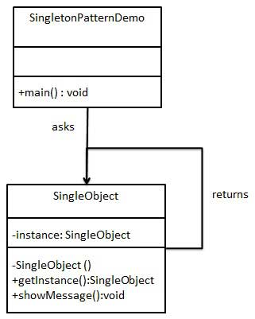
实现
将创建一个 SingleObject 类。SingleObject 类有它的私有构造函数和本身的一个静态实例。
SingleObject 类提供了一个静态方法，供外界获取它的静态实例。SingletonPatternDemo，我们的演示类使用 SingleObject 类来获取 SingleObject对象。

Slide 21
示例代码
1、创建一个 Singleton 类:
public class SingleObject {
//创建 SingleObject 的一个对象
private static SingleObject instance = new SingleObject();
//让构造函数为 private，这样该类就不会被实例化
private SingleObject(){}
//获取唯一可用的对象
public static SingleObject getInstance(){
return instance; }
public void showMessage(){
System.out.println("Hello World!"); } }
2、从 singleton 类获取唯一的对象:
public class SingletonPatternDemo {
public static void main(String[] args) {
//不合法的构造函数
//编译时错误：构造函数 SingleObject() 是不可见的
//SingleObject object = new SingleObject();
//获取唯一可用的对象
SingleObject object = SingleObject.getInstance();
//显示消息
object.showMessage(); } }

Slide 22
饿汉模式
懒汉模式(存在线程安全性问题)
懒汉模式(线程安全，但效率低)
懒汉模式(线程安全，效率高)
静态内部类(懒汉+无锁)
枚举
单例模式的几种实现

Slide 23
饿汉模式
public class Singleton{ private static Singleton instance = new Singleton(); private Singleton(){} public static Singleton newInstance(){ return instance; } }
类的构造函数定义为private，保证其他类不能实例化此类；
然后提供了一个静态实例并返回给调用者；
饿汉模式在类加载的时候就对实例进行创建，实例在整个程序周期都存在
优点：只在类加载的时候创建一次实例，不会存在多个线程创建多个实例的情况，避免了多线程同步的问题。
缺点：即使这个单例没有用到也会被创建，而且在类加载之后就被创建，内存就被浪费了。

Slide 24
懒汉模式(存在线程安全性问题)
public class Singleton{ private static Singleton instance = null; private Singleton(){} public static Singleton newInstance(){ if(null == instance){ instance = new Singleton(); } return instance; } }
懒汉模式中单例是在需要的时候才去创建的，如果单例已经创建，再次调用获取接口将不会重新创建新的对象，而是直接返回之前创建的对象。
如果某个单例使用的次数少，并且创建单例消耗的资源较多，那么就需要实现单例的按需创建，这个时候使用懒汉模式就是一个不错的选择。
但是这里的懒汉模式并没有考虑线程安全问题，在多个线程可能会并发调用它的getInstance()方法，导致创建多个实例，因此需要加锁解决线程同步问题。

Slide 25
懒汉模式(线程安全，但效率低)
public class Singleton{ private static Singleton instance = null; private Singleton(){} public static synchronized Singleton newInstance(){ if(null == instance){ instance = new Singleton(); } return instance; } }
加锁的懒汉模式看起来即解决了线程并发问题，又实现了延迟加载，然而它存在着性能问题，依然不够完美。synchronized修饰的同步方法比一般方法要慢很多，如果多次调用getInstance()，累积的性能损耗就比较大了。

Slide 26
懒汉模式(线程安全，效率高)
public class Singleton { private static Singleton instance = null; private Singleton(){} public static Singleton getInstance() { if (instance == null) { synchronized (Singleton.class) { if (instance == null) { instance = new Singleton(); } } } return instance; } }
这种方式比上一种方式只多加了一行代码，那就是在synchronized之上又加了一层判断if (instance == null)。这样当单例创建完毕后，不用每次都进入同步代码块，从而能提升效率。当然，除了初始化单例对象的线程ThreadA外，可能还存在少数线程，在ThreadA创建完单例后，刚释放锁的时候进入同步代码块，但此时有第二道if (instance == null)判断，因此也就避免了创建多个对象。而且进入同步代码块的线程相对较少

Slide 27
静态内部类(懒汉+无锁)
public class Singleton{ private static class SingletonHolder{ public static Singleton instance = new Singleton(); } private Singleton(){} public static Singleton newInstance(){ return SingletonHolder.instance; } }
这种方式同样利用了类加载机制来保证只创建一个instance实例。它与饿汉模式一样，也是利用了类加载机制，因此不存在多线程并发的问题。不一样的是，它是在内部类里面去创建对象实例。这样的话，只要应用中不使用内部类，JVM就不会去加载这个单例类，也就不会创建单例对象，从而实现懒汉式的延迟加载。也就是说这种方式可以同时保证延迟加载和线程安全。

Slide 28
枚举
public enum Singleton{ instance; public void whateverMethod(){} }
上面提到的几种实现单例的方式都有共同的缺点：
1、需要额外的工作来实现序列化，否则每次反序列化一个序列化的对象时都会创建一个新的实例。 2、可以使用反射强行调用私有构造器（如果要避免这种情况，可以修改构造器，让它在创建第二个实例的时候抛异常）。
而枚举类很好的解决了这两个问题，使用枚举除了线程安全和防止反射调用构造器之外，还提供了自动序列化机制，防止反序列化的时候创建新的对象。

Slide 29
适配器模式（Adapter Pattern）
桥接模式（Bridge Pattern）
过滤器模式（Filter、Criteria Pattern）
组合模式（Composite Pattern）
装饰器模式（Decorator Pattern）
外观模式（Facade Pattern）
享元模式（Flyweight Pattern）
代理模式（Proxy Pattern）
结构型模式

Slide 30
装饰器模式
装饰器模式（Decorator Pattern）允许向一个现有的对象添加新的功能，同时又不改变其结构。这种类型的设计模式属于结构型模式，它是作为现有的类的一个包装。
这种模式创建了一个装饰类，用来包装原有的类，并在保持类方法签名完整性的前提下，提供了额外的功能。
优点
装饰类和被装饰类可以独立发展，不会相互耦合；
装饰模式是继承的一个替代模式；
装饰模式可以动态扩展一个实现类的功能。

Slide 31
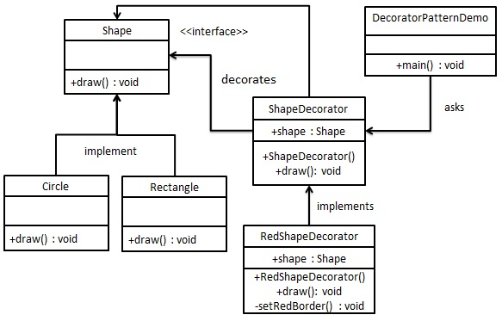
实现
我们将创建一个 Shape 接口和实现了 Shape 接口的实体类。然后我们创建一个实现了 Shape 接口的抽象装饰类 ShapeDecorator，并把 Shape对象作为它的实例变量。
RedShapeDecorator 是实现了 ShapeDecorator 的实体类。
DecoratorPatternDemo，我们的演示类使用 RedShapeDecorator 来装饰 Shape 对象。

Slide 32
示例代码
4、创建扩展了 ShapeDecorator 类的实体装饰类:
public class RedShapeDecorator extends ShapeDecorator {
public RedShapeDecorator(Shape decoratedShape) {
super(decoratedShape); }
@Override
public void draw() {
decoratedShape.draw();
setRedBorder(decoratedShape); }
private void setRedBorder(Shape decoratedShape){
System.out.println("Border Color: Red"); } }
1、创建一个接口:
public interface Shape {
void draw(); }
2、创建实现接口的实体类:
public class Rectangle implements Shape {
@Override
public void draw() {
System.out.println("Shape: Rectangle"); } }
public class Circle implements Shape {
@Override
public void draw() {
System.out.println("Shape: Circle"); } }
5、创建扩展了 ShapeDecorator 类的实体装饰类:
public class DecoratorPatternDemo {
public static void main(String[] args) {
Shape circle = new Circle();
ShapeDecorator redCircle = new RedShapeDecorator(new Circle());
ShapeDecorator redRectangle = new RedShapeDecorator(new Rectangle());
//Shape redCircle = new RedShapeDecorator(new Circle());
//Shape redRectangle = new RedShapeDecorator(new Rectangle());
System.out.println("Circle with normal border");
circle.draw();
System.out.println("\nCircle of red border");
redCircle.draw();
System.out.println("\nRectangle of red border");
redRectangle.draw(); } }
3、创建实现了 Shape 接口的抽象装饰类:
public abstract class ShapeDecorator implements Shape {
protected Shape decoratedShape;
public ShapeDecorator(Shape decoratedShape){
this.decoratedShape = decoratedShape; }
public void draw(){
decoratedShape.draw(); } }

Slide 33
组合模式
组合模式（Composite Pattern），又叫部分整体模式，是用于把一组相似的对象当作一个单一的对象。组合模式依据树形结构来组合对象，用来表示部分以及整体层次。这种类型的设计模式属于结构型模式，它创建了对象组的树形结构。
这种模式创建了一个包含自己对象组的类。该类提供了修改相同对象组的方式。
优点
1、高层模块调用简单。
2、节点自由增加。

Slide 34
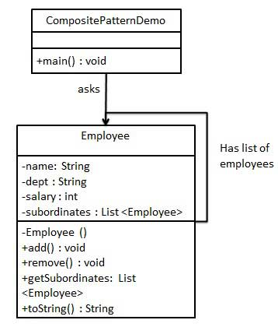
实现
我们有一个类 Employee，该类被当作组合模型类。CompositePatternDemo，我们的演示类使用 Employee 类来添加部门层次结构，并打印所有员工。

Slide 35
示例代码
1、创建 Employee 类，该类带有 Employee 对象的列表:
import java.util.ArrayList;
import java.util.List;
public class Employee {
private String name;
private String dept;
private int salary;
private List<Employee> subordinates;
//构造函数
public Employee(String name,String dept, int sal) {
this.name = name;
this.dept = dept;
this.salary = sal;
subordinates = new ArrayList<Employee>(); }
public void add(Employee e) {
subordinates.add(e); }
public void remove(Employee e) { subordinates.remove(e); }
public List<Employee> getSubordinates(){
return subordinates; }
public String toString(){
return ("Employee :[ Name : "+ name +", dept : "+ dept + ", salary :" + salary+" ]"); } }
2、使用 Employee 类来创建和打印员工的层次结构：
public class CompositePatternDemo {
public static void main(String[] args) {
Employee CEO = new Employee("John","CEO", 30000);
Employee headSales = new Employee("Robert","Head Sales", 20000);
Employee headMarketing = new Employee("Michel","Head Marketing", 20000);
Employee clerk1 = new Employee("Laura","Marketing", 10000);
Employee clerk2 = new Employee("Bob","Marketing", 10000);
Employee salesExecutive1 = new Employee("Richard","Sales", 10000);
Employee salesExecutive2 = new Employee("Rob","Sales", 10000);
CEO.add(headSales);
CEO.add(headMarketing);
headSales.add(salesExecutive1);
headSales.add(salesExecutive2);
headMarketing.add(clerk1);
headMarketing.add(clerk2);
//打印该组织的所有员工
System.out.println(CEO);
for (Employee headEmployee : CEO.getSubordinates()){
System.out.println(headEmployee);
for (Employee employee : headEmployee.getSubordinates()) {
System.out.println(employee); } } } }

Slide 36
代理模式
代理模式是在不改变目标类和使用者的前提下，扩展该类的功能。
代理模式中存在『目标对象』和『代理对象』，它们必须实现相同的接口。用户直接使用代理对象，而代理对象会将用户的请求交给目标对象处理。代理对象可以对用户的请求增加额外的处理。
优点
1、职责清晰。
2、高扩展性。
3、智能化。

Slide 37
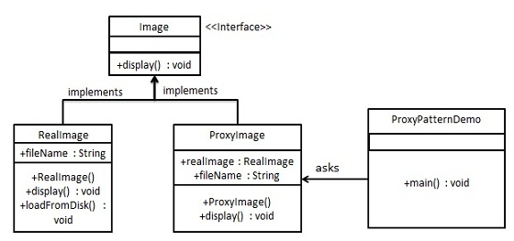
实现
我们将创建一个 Image 接口和实现了 Image 接口的实体类。ProxyImage 是一个代理类，减少 RealImage 对象加载的内存占用。

Slide 38
示例代码
3、当被请求时，使用 ProxyImage 来获取 RealImage 类的对象：
public class ProxyPatternDemo {
public static void main(String[] args) {
Image image = new ProxyImage("test_10mb.jpg");
// 图像将从磁盘加载
image.display(); System.out.println("");
// 图像不需要从磁盘加载
image.display(); } }
1、创建一个接口:
public interface Image {
void display(); }
2、创建实现接口的实体类:
public class RealImage implements Image {
private String fileName;
public RealImage(String fileName){
this.fileName = fileName;
loadFromDisk(fileName); }
@Override
public void display() {
System.out.println("Displaying " + fileName); }
private void loadFromDisk(String fileName){
System.out.println("Loading " + fileName); } }
public class ProxyImage implements Image{
private RealImage realImage;
private String fileName;
public ProxyImage(String fileName){
this.fileName = fileName; }
@Override
public void display() {
if(realImage == null){
realImage = new RealImage(fileName); } realImage.display(); } }

Slide 39
责任链模式（Chain of Responsibility Pattern）
命令模式（Command Pattern）
解释器模式（Interpreter Pattern）
迭代器模式（Iterator Pattern）
中介者模式（Mediator Pattern）
备忘录模式（Memento Pattern）
观察者模式（Observer Pattern）
状态模式（State Pattern）
空对象模式（Null Object Pattern）
策略模式（Strategy Pattern）
模板模式（Template Pattern）
访问者模式（Visitor Pattern）
行为型模式

Slide 40
策略模式
在策略模式中，一个类的行为或其算法可以在运行时更改。这种类型的设计模式属于行为型模式。
在策略模式中，我们创建表示各种策略的对象和一个行为随着策略对象改变而改变的 context 对象。策略对象改变 context 对象的执行算法。
优点
1、算法可以自由切换。
2、避免使用多重条件判断。
3、扩展性良好。

Slide 41
实现
将创建一个 Shape 接口和实现 Shape 接口的实体类。下一步是定义工厂类 ShapeFactory。
FactoryPatternDemo，我们的演示类使用 ShapeFactory 来获取 Shape 对象。它将向 ShapeFactory 传递信息（CIRCLE / RECTANGLE / SQUARE），以便获取它所需对象的类型。

Slide 42
示例代码
3、创建 Context 类:
public class Context {
private Strategy strategy;
public Context(Strategy strategy){
this.strategy = strategy; }
public int executeStrategy(int num1, int num2){
return strategy.doOperation(num1, num2); } }
1、创建一个接口:
public interface Strategy { public int doOperation(int num1, int num2); }
2、创建实现接口的实体类:
public class OperationAdd implements Strategy{
@Override
public int doOperation(int num1, int num2) {
return num1 + num2; } }
public class OperationSubstract implements Strategy{
@Override
public int doOperation(int num1, int num2) {
return num1 - num2; } }
public class OperationMultiply implements Strategy{
@Override
public int doOperation(int num1, int num2) {
return num1 * num2; } }
4、使用 Context 来查看当它改变策略 Strategy 时的行为变化:
public class StrategyPatternDemo {
public static void main(String[] args) {
Context context = new Context(new OperationAdd());
System.out.println("10 + 5 = " + context.executeStrategy(10, 5));
context = new Context(new OperationSubstract());
System.out.println("10 - 5 = " + context.executeStrategy(10, 5));
context = new Context(new OperationMultiply());
System.out.println("10 * 5 = " + context.executeStrategy(10, 5)); } }

Slide 43
模板模式
在模板模式中，一个抽象类公开定义了执行它的方法的方式/模板。它的子类可以按需要重写方法实现，但调用将以抽象类中定义的方式进行。这种类型的设计模式属于行为型模式。
优点
1、封装不变部分，扩展可变部分。
2、提取公共代码，便于维护。
3、行为由父类控制，子类实现。

Slide 44
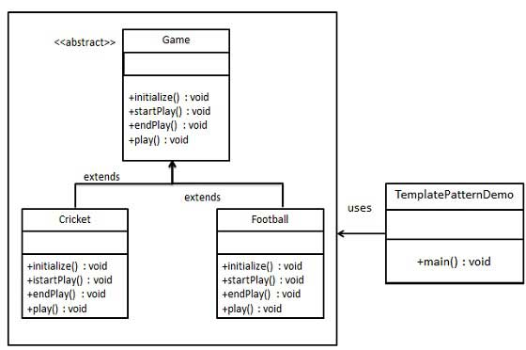
实现
我们将创建一个定义操作的 Game 抽象类，其中，模板方法设置为 final，这样它就不会被重写。Cricket 和 Football 是扩展了 Game 的实体类，它们重写了抽象类的方法。
TemplatePatternDemo，我们的演示类使用 Game 来演示模板模式的用法。

Slide 45
示例代码
1、创建一个抽象类，它的模板方法被设置为 final:
public abstract class Game {
abstract void initialize(); abstract void startPlay();
abstract void endPlay();
//模板
public final void play(){
//初始化游戏
initialize();
//开始游戏
startPlay();
//结束游戏
endPlay(); } }
2、创建扩展了上述类的实体类:
public class Cricket extends Game {
@Override
void endPlay() {
System.out.println("Cricket Game Finished!"); }
@Override
void initialize() {
System.out.println("Cricket Game Initialized! Start playing."); }
@Override
void startPlay() {
System.out.println("Cricket Game Started. Enjoy the game!"); } }
public class Football extends Game {
@Override
void endPlay() {
System.out.println("Football Game Finished!"); }
@Override
void initialize() {
System.out.println("Football Game Initialized! Start playing."); }
@Override
void startPlay() {
System.out.println("Football Game Started. Enjoy the game!"); } }
3、使用 Game 的模板方法 play() 来演示游戏的定义方式：
public class TemplatePatternDemo {
public static void main(String[] args) {
Game game = new Cricket();
game.play(); System.out.println(); game = new Football(); game.play(); } }

Slide 46
MVC 模式（MVC Pattern）
业务代表模式（Business Delegate Pattern）
组合实体模式（Composite Entity Pattern）
数据访问对象模式（Data Access Object Pattern）
前端控制器模式（Front Controller Pattern）
拦截过滤器模式（Intercepting Filter Pattern）
服务定位器模式（Service Locator Pattern）
传输对象模式（Transfer Object Pattern）
J2EE 模式

Slide 47
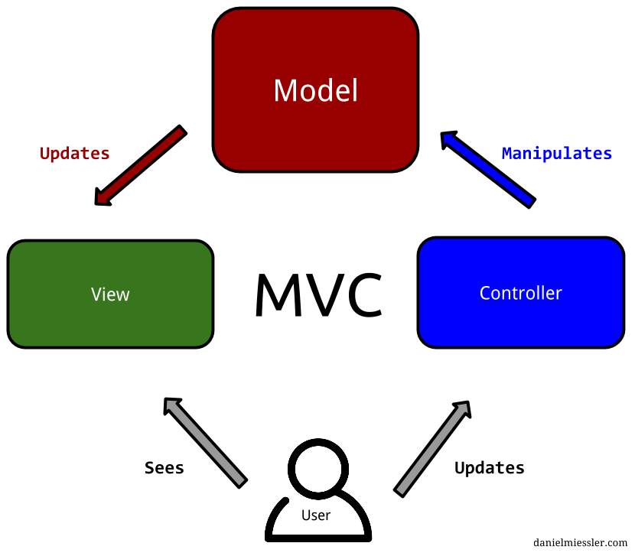
MVC 模式
MVC 模式代表 Model-View-Controller（模型-视图-控制器） 模式。这种模式用于应用程序的分层开发。
Model（模型） - 模型代表一个存取数据的对象或 JAVA POJO。它也可以带有逻辑，在数据变化时更新控制器。
View（视图） - 视图代表模型包含的数据的可视化。
Controller（控制器） - 控制器作用于模型和视图上。它控制数据流向模型对象，并在数据变化时更新视图。它使视图与模型分离开。

Slide 48
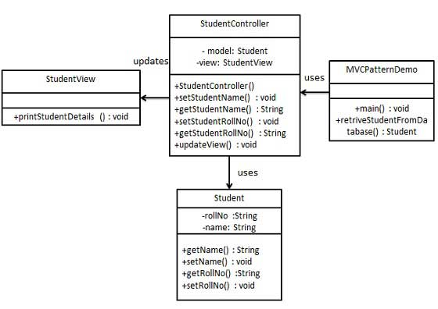
实现
我们将创建一个作为模型的 Student 对象。StudentView 是一个把学生详细信息输出到控制台的视图类，StudentController 是负责存储数据到 Student 对象中的控制器类，并相应地更新视图 StudentView。
MVCPatternDemo，我们的演示类使用 StudentController 来演示 MVC 模式的用法。

Slide 49
示例代码
1、创建模型:
public class Student {
private String rollNo;
private String name;
public String getRollNo() {
return rollNo; }
public void setRollNo(String rollNo) {
this.rollNo = rollNo; }
public String getName() {
return name; }
public void setName(String name) {
this.name = name; } }
2、创建视图：
public class StudentView {
public void printStudentDetails(String studentName, String studentRollNo){
System.out.println("Student: ");
System.out.println("Name: " + studentName);
System.out.println("Roll No: " + studentRollNo); } }
4、使用 StudentController 方法来演示 MVC 设计模式的用法:
public class MVCPatternDemo {
public static void main(String[] args) {
//从数据库获取学生记录
Student model = retrieveStudentFromDatabase();
//创建一个视图：把学生详细信息输出到控制台
StudentView view = new StudentView();
StudentController controller = new StudentController(model, view);
controller.updateView();
//更新模型数据 controller.setStudentName("John");
controller.updateView(); }
private static Student retrieveStudentFromDatabase(){
Student student = new Student();
student.setName("Robert");
student.setRollNo("10");
return student; } }
3、创建控制器:
public class StudentController {
private Student model;
private StudentView view;
public StudentController(Student model, StudentView view){
this.model = model;
this.view = view; }
public void setStudentName(String name){
model.setName(name); }
public String getStudentName(){
return model.getName(); }
public void setStudentRollNo(String rollNo){
model.setRollNo(rollNo); }
public String getStudentRollNo(){
return model.getRollNo(); }
public void updateView(){
view.printStudentDetails(model.getName(), model.getRollNo()); } }

Slide 50
数据访问对象模式
数据访问对象模式（Data Access Object Pattern）或 DAO 模式用于把低级的数据访问 API 或操作从高级的业务服务中分离出来。以下是数据访问对象模式的参与者。
数据访问对象接口（Data Access Object Interface） - 该接口定义了在一个模型对象上要执行的标准操作。
数据访问对象实体类（Data Access Object concrete class） - 该类实现了上述的接口。该类负责从数据源获取数据，数据源可以是数据库，也可以是 xml，或者是其他的存储机制。
模型对象/数值对象（Model Object/Value Object） - 该对象是简单的 POJO，包含了 get/set 方法来存储通过使用 DAO 类检索到的数据。

Slide 51
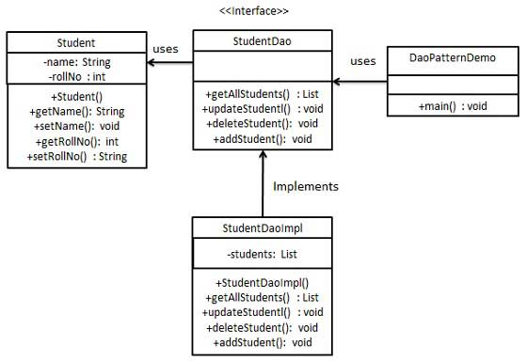
实现
我们将创建一个作为模型对象或数值对象的 Student 对象。StudentDao 是数据访问对象接口。StudentDaoImpl 是实现了数据访问对象接口的实体类。DaoPatternDemo，我们的演示类使用 StudentDao 来演示数据访问对象模式的用法。

Slide 52
3、创建实现了上述接口的实体类：
import java.util.ArrayList;
import java.util.List;
public class StudentDaoImpl implements StudentDao {
//列表是当作一个数据库
List<Student> students;
public StudentDaoImpl(){
students = new ArrayList<Student>();
Student student1 = new Student("Robert",0);
Student student2 = new Student("John",1);
students.add(student1); students.add(student2); }
@Override
public void deleteStudent(Student student) {
students.remove(student.getRollNo());
System.out.println("Student: Roll No " + student.getRollNo() +", deleted from database"); }
//从数据库中检索学生名单
@Override
public List<Student> getAllStudents() {
return students; }
@Override
public Student getStudent(int rollNo) {
return students.get(rollNo); }
@Override
public void updateStudent(Student student) {
students.get(student.getRollNo()).setName(student.getName());
System.out.println("Student: Roll No " + student.getRollNo() +", updated in the database"); } }
示例代码
1、创建数值对象：
public class Student {
private String name;
private int rollNo;
Student(String name, int rollNo){
this.name = name; this.rollNo = rollNo; }
public String getName() {
return name; }
public void setName(String name) {
this.name = name; }
public int getRollNo() {
return rollNo; }
public void setRollNo(int rollNo) {
this.rollNo = rollNo; } }
2、创建数据访问对象接口：
import java.util.List;
public interface StudentDao {
public List<Student> getAllStudents();
public Student getStudent(int rollNo);
public void updateStudent(Student student);
public void deleteStudent(Student student); }
4、使用 StudentDao 来演示数据访问对象模式的用法：
public class DaoPatternDemo {
public static void main(String[] args) {
StudentDao studentDao = new StudentDaoImpl();
//输出所有的学生
for (Student student : studentDao.getAllStudents()) {
System.out.println("Student: [RollNo : " +student.getRollNo()+", Name : "+student.getName()+" ]"); }
//更新学生
Student student =studentDao.getAllStudents().get(0); student.setName("Michael");
studentDao.updateStudent(student); //获取学生 studentDao.getStudent(0);
System.out.println("Student: [RollNo : " +student.getRollNo()+", Name : "+student.getName()+" ]"); } }

Slide 53
THANKS!

